Slide 1
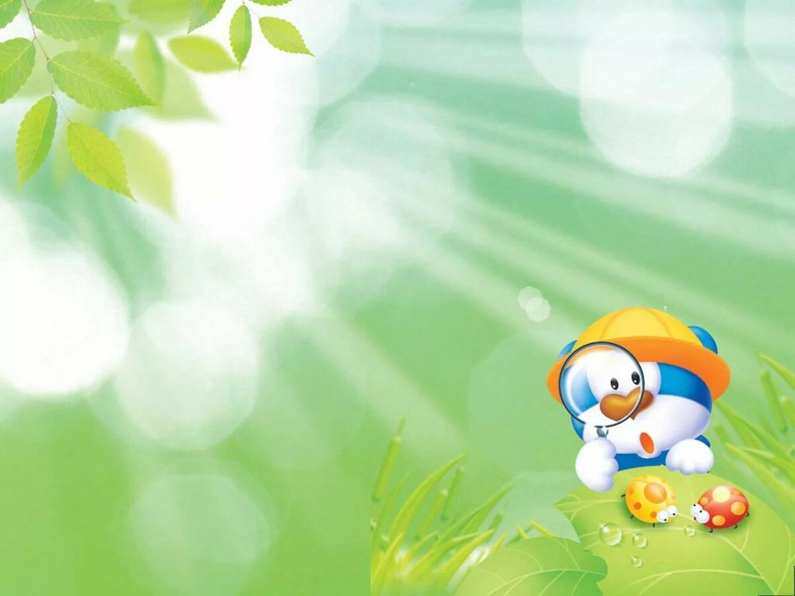
Лаборатория огородных наук
(опытно-экспериментальная деятельность детей старшей группы в рамках проекта «Огород на окне»)
Автор:
воспитатель
1 квалификационной категории
СП «Детский сад «Ягодка»
Степанова Ирина Сергеевна
(lady-Irina30.10.1978@yandex.ru)

Slide 2
Актуальность:
Дети дошкольного возраста в недостаточной степени имеют представления о растениях, об условиях необходимых для роста. Проект направлен на расширение и обобщение знаний о культурных огородных растениях. Научившись понимать состояние растений, ребенок будет видеть в зеленом ростке особое живое существо, жизнь которого целиком зависит от того, получает он уход или нет.
Таким образом, решаются задачи познавательно-исследовательского развития ребенка. Маленькие дети любят действовать. Приобщение к посильному труду по уходу за растениями – это развитие таких качеств, как ответственность за выполнение поручения, за полученный результат. Понимая, какое значение имеет поисковая деятельность в развитии познавательной активности детей, их интеллектуальных способностей, одним из видов деятельности мы выбрали детское экспериментирование.

Slide 3
Цель:
-Расширять представления детей об окружающем мире и прививать трудовые навыки, посредством совместного создания огорода.
-формировать у детей интерес к опытно – экспериментальной деятельности по выращиванию культурных растений в комнатных условиях
Задачи:
-формировать представления о работах, проводимых в весенний и летний период в саду и огороде
-расширить представление детей о жизни растений
-учить наблюдать за посадкой и всходами семян
-учить детей делать выводы на основе наблюдений
-участвовать в посильной экспериментальной деятельности
-воспитывать бережное отношение к растениям
-расширять, обогащать, активизировать словарь детей
-способствовать развитию восприятия красоты природы и передаче её через рисунок, аппликацию
-способствовать взаимодействию семьи и детского сада

Slide 4
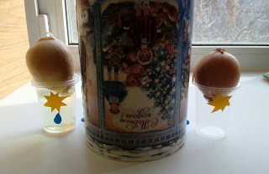
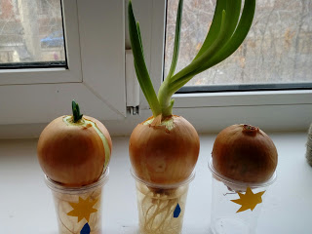
Опыт № 1
«Нужны ли растениям вода, свет и тепло»

Slide 5
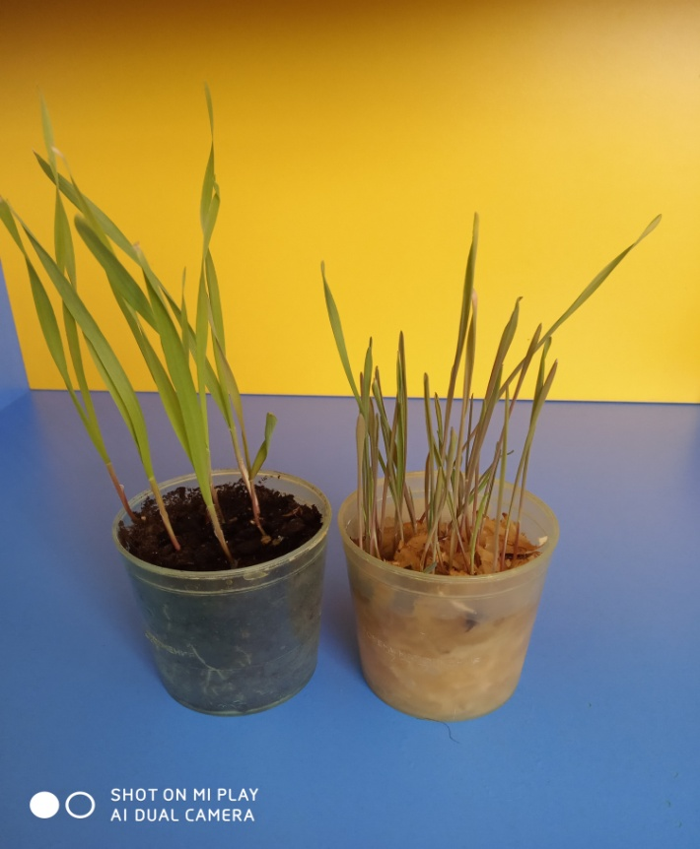
Опыт № 2
«Нужна ли растениям почва?»

Slide 6
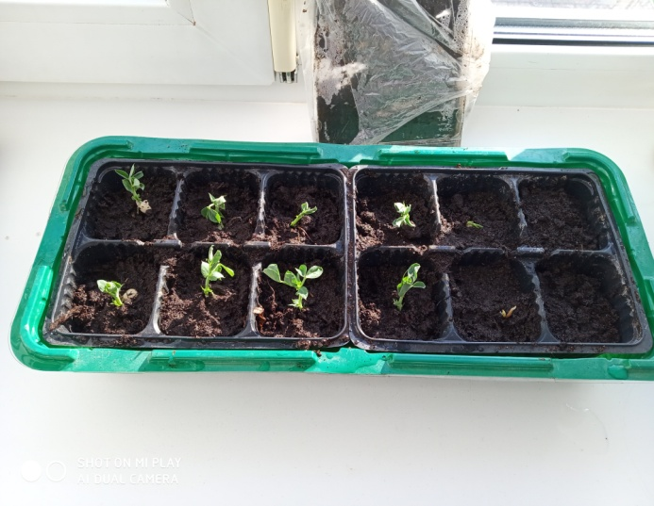
Опыт №3
« Что же происходит с растениями в почве? Как появляются ростки?

Slide 7
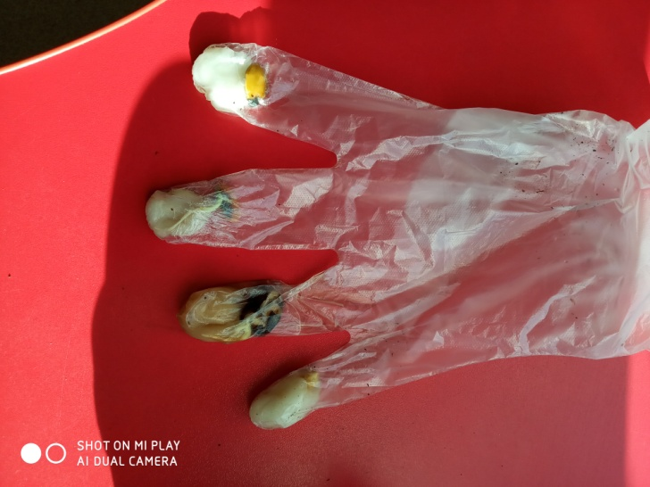
Опыт № 4
« А как прорастают другие семена?»

Slide 8
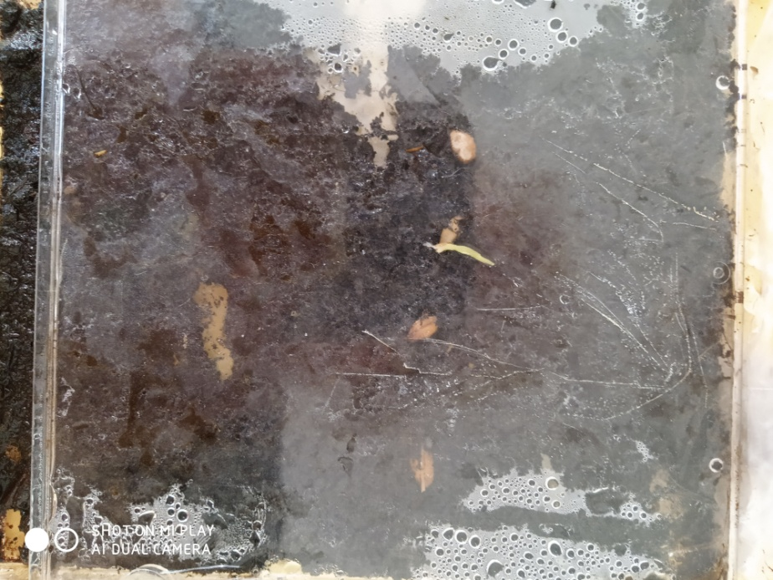
Опыт №5
«Наблюдение за прорастанием овса»

Slide 9
Литература
- Бондаренко, А. К. Дидактические игры в детском саду: Книга для воспитателей детского сада/А. К Бондаренко – 2-е изд., дораб. – М. : Просвещение,1991. С. 90-121
- Николаева, С. Н. Методика экологического воспитания в детском саду: Книга для воспитателей детского сада/ С. Н. Николаева – 3-е изд. – М. : Просвещение, 2001. – 208 с.
- Николаева, С. Н. Сюжетные игры в экологическом воспитании дошкольников: игровые обучающие ситуации с игрушками разного типа /С. Н. Николаева. И. А. Комарова. – М. : Гном и Д., 2005.
- Швайко Г. С. Занятия по изобразительной деятельности в детском саду : пособие для педагогов дошкольных учреждений / Г. С. Швайко – М. : ВЛАДОС, 2000. – 160с
- интернет-ресурсы

Slide 10
Спасибо за внимание!

